Slide 1
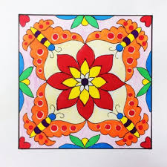
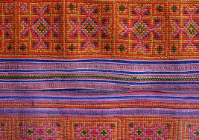
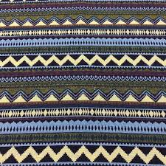

Quan sát những mẫu trang trí và tìm ra nét riêng của từng mẫu sau
1
2
3
4

Slide 2
CHỦ ĐỀ 6: THIẾT KẾ THỜI TRANG
BÀI 11:
TRANG TRÍ MẪU VẢI

Slide 3
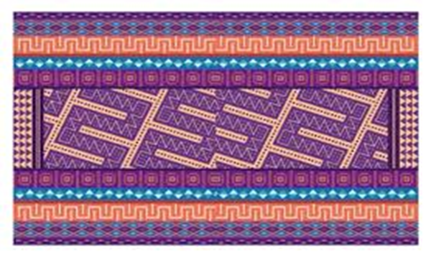
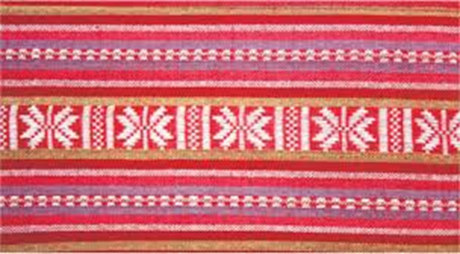
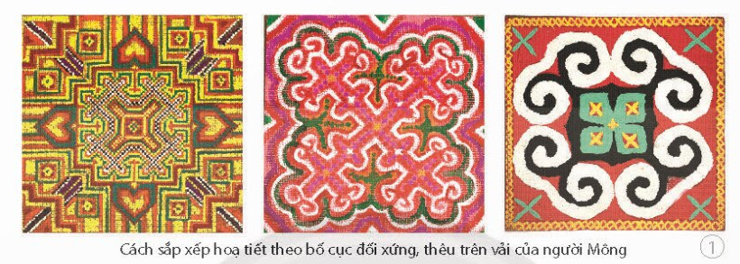
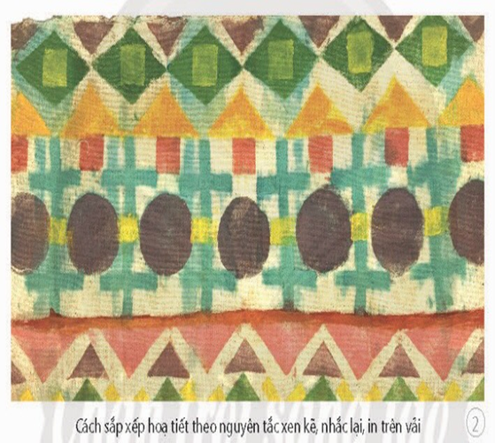
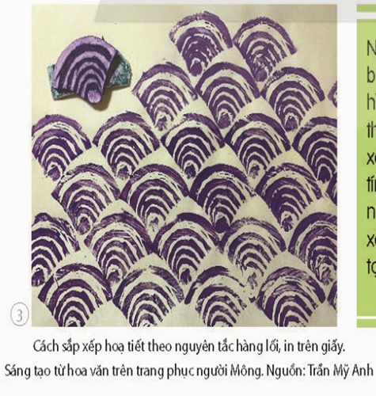
I. QUAN SÁT VÀ NHẬN THỨC
CÂU HỎI DỰ ÁN (Nhóm bàn)
Câu 1: Quan sát và nhận xét về chất liệu, màu sắc, hoa văn trang trí trong các sản phẩm sau:
Câu 2 : Quan sát hình ảnh (1,2,3 SGK T49) nhận xét :
- Cách sắp xếp màu sắc và họa tiết trong mỗi sản phẩm
- Phương hướng chuyển động của màu sắc và họa tiết trong mỗi sản phẩm

Slide 5
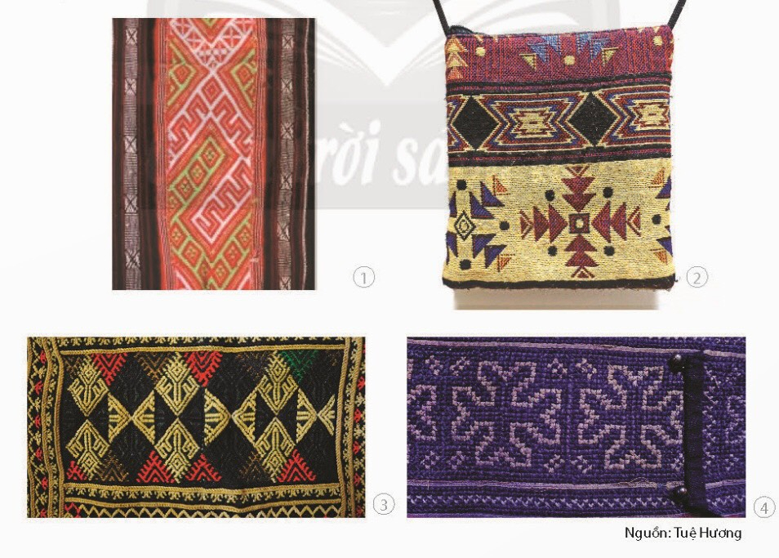
I. QUAN SÁT VÀ NHẬN THỨC
Quan sát và nhận xét về chất liệu, màu sắc, hoa văn trang trí trong các sản phẩm sau:

Slide 6
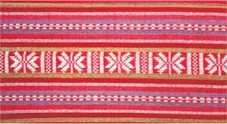
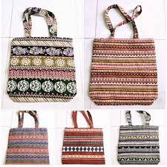
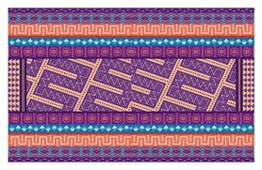
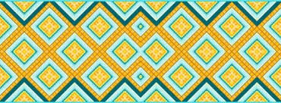
QUAN SÁT VÀ NHẬN THỨC
Quan sát và nhận xét về chất liệu, màu sắc, hoa văn trang trí trong các sản phẩm sau
1
2
3
4

Slide 7

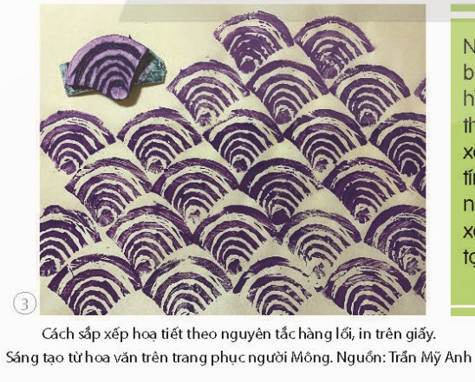
Thảo luận nhóm (4 phút)
Quan sát các sản phẩm dưới đây và thảo luận:
- Màu sắc, hòa sắc, họa tiết?
- Cách sắp xếp màu sắc và họa tiết?
- Phương hướng chuyển động của màu sắc và họa tiết trong mỗi sản phẩm?

Slide 8
Thảo luận nhóm (4 phút)
Quan sát các sản phẩm dưới đây và thảo luận:
- Màu sắc, hòa sắc, họa tiết?
- Cách sắp xếp màu sắc và họa tiết?
- Phương hướng chuyển động của màu sắc và họa tiết trong mỗi sản phẩm?

Slide 9
Ngoài các nguyên tắc trang trí cơ bản trên hình vuông, chữ nhật, hình tròn, đường viềm,…vải hoa thường sử dụng nguyên tắc sắp xếp họa tiết nhắc lại, đảm bảo tính hàng lối và tính nhịp điệu. Tuy nhiên, cũng cần chú ý đến việc sắp xếp phương hướng, tỉ lệ to nhỏ để tạo sự chuyển động

Slide 10
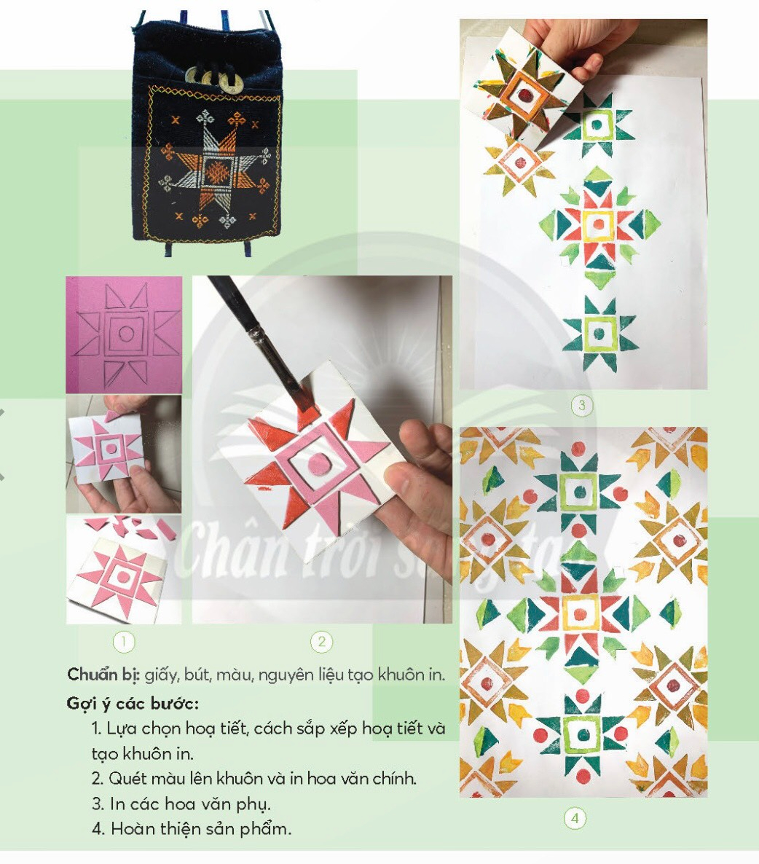
LUYỆN TẬP VÀ SÁNG TẠO
Thảo luận nhóm (5 phút)
Tìm hiểu các bước in trang trí mẫu vải

Slide 11
Gợi ý các bước
1. Lựa chọn họa tiết, cách sắp xếp họa tiết và tạo khuôn in
2. Quét màu lên khuôn in và in hoa văn chính
3. In các hoa văn phụ
4. Hoàn thiện sản phẩm

Slide 12
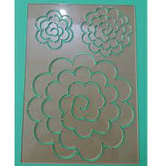
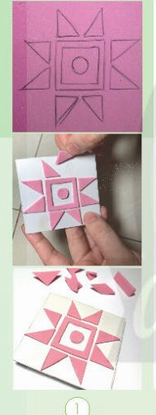
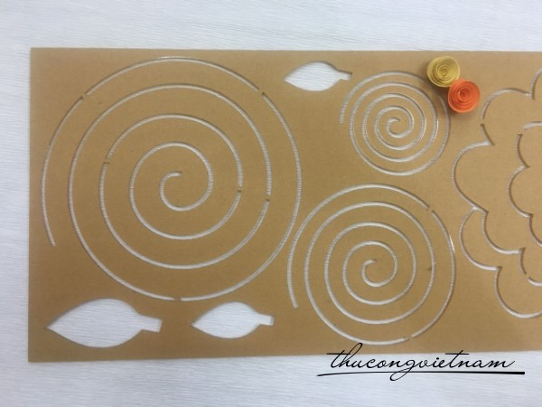
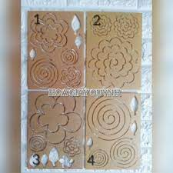
1.Lựa chọn họa tiết, cách sắp xếp họa tiết và tạo khuôn in

Slide 13
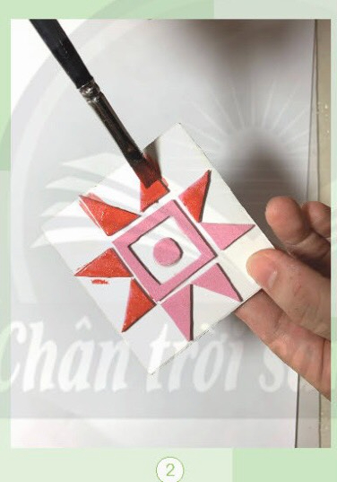
2. Quét màu lên khuôn và in hoa văn chính .

Slide 14
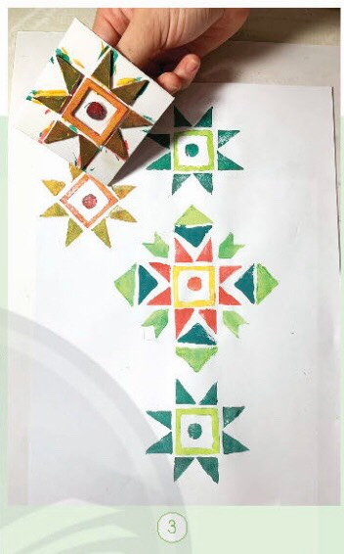
3. In các hoa văn phụ.

Slide 15
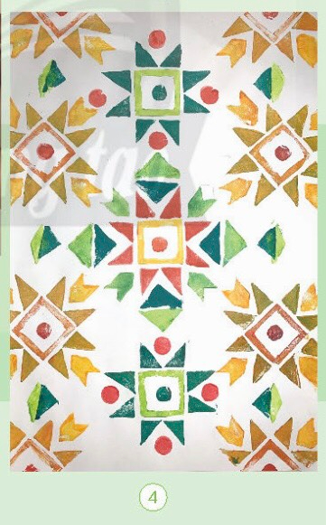
4. Hoàn thiện sản phẩm.

Slide 16
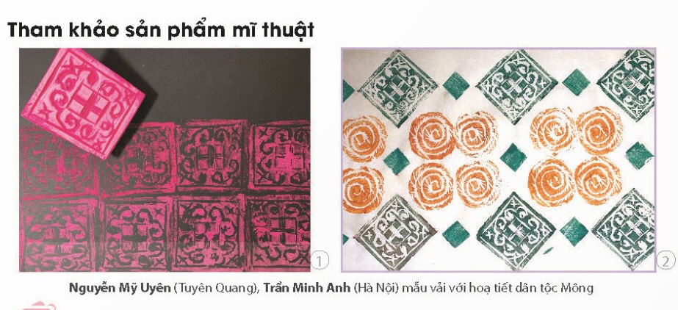

Slide 17
LUYỆN TẬP VÀ SÁNG TẠO
Chuẩn bị: giấy, bút, màu, nguyên liệu tạo khuôn in
BÀI TẬP: Khai thác họa tiết dân tộc để tạo mẫu vải bằng hình thức in hoặc xé, dán giấy (học sinh thực hành 30 phút)

Slide 18
III. PHÂN TÍCH VÀ ĐÁNH GIÁ
Phân tích và chia sẻ sản phẩm của nhóm:
- Ý tưởng thực hiện sản phẩm?
- Sự lựa chọn màu sắc và họa tiết?
- Cách tạo ra sự chuyển độngcủa màu sắc và họa tiết trong mỗi sp?
- Tính ứng dụng của mẫu sản phẩm trong cuộc sống?

Slide 19
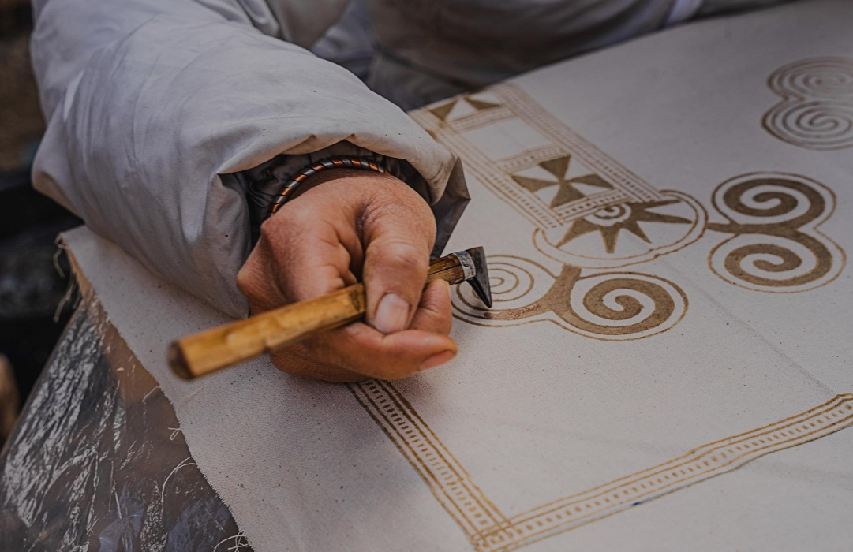
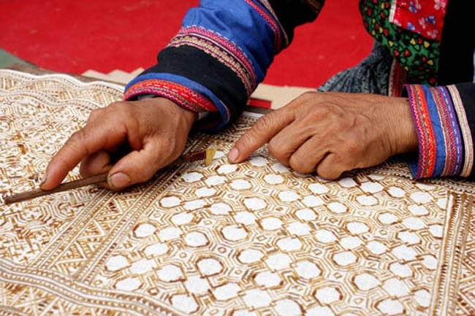
IV. Vận dụng
Tìm hiểu cách vẽ hình bằng sáp ong trên vải của người vùng cao

Slide 20
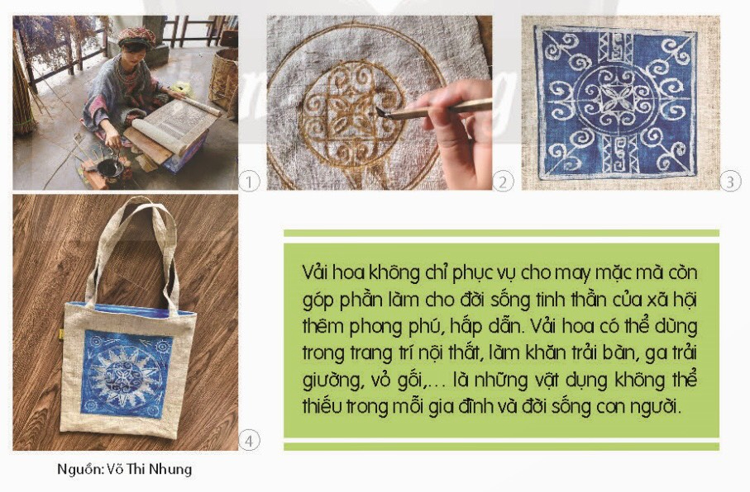
IV. Vận dụng
Tìm hiểu cách vẽ hình bằng sáp ong trên vải của người vùng cao

Slide 21
IV. Vận dụng
Tìm hiểu cách vẽ hình bằng sáp ong trên vải của người vùng cao
Về nhà:
Hoàn thành khuôn in cho tiết sau in tạo mẫu vải
Sưu tầm một số hình ảnh và thông tin về cách vẽ hình bằng sáp ong trên vải của người vùng cao

Slide 22




Tiết học đến đây là kết thúc
Cảm ơn các em đã tham dự tiết học- hẹn gặp lại các em ở tiết học sau nhé!

Slide 23
Tiết 2
Nhắc lại cách thực hiện tạo mẫu vải trang trí
Học sinh thực hành in mẫu vải hoa theo ý thích (25 phút)
Phân tích và đánh giá sản phẩm
Nêu cảm nhận về sản phẩm của em và của bạn theo gợi ý SGK trang 51
Vận dụng:
Yêu cầu học sinh lên trình bày nội dung đã sưu tầm về cách vẽ hình bằng sáp ong trên vải của người vùng cao (Theo nhóm)

Slide 24
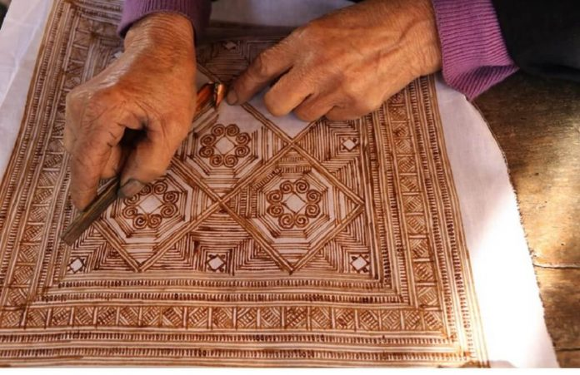
Vải hoa không chỉ phục vụ cho may mặc mà còn góp phaafnlafm cho đời sống tinh thần của xã hội thêm phong phú, hấp dẫn. Vải hoa có thể dùng trong tri trí nội thất, làm khăn trải bàn,, ga trải giường gối,… là những vật dụng không thể thiếu trong mỗi gia đình và đời sống con người

Slide 25
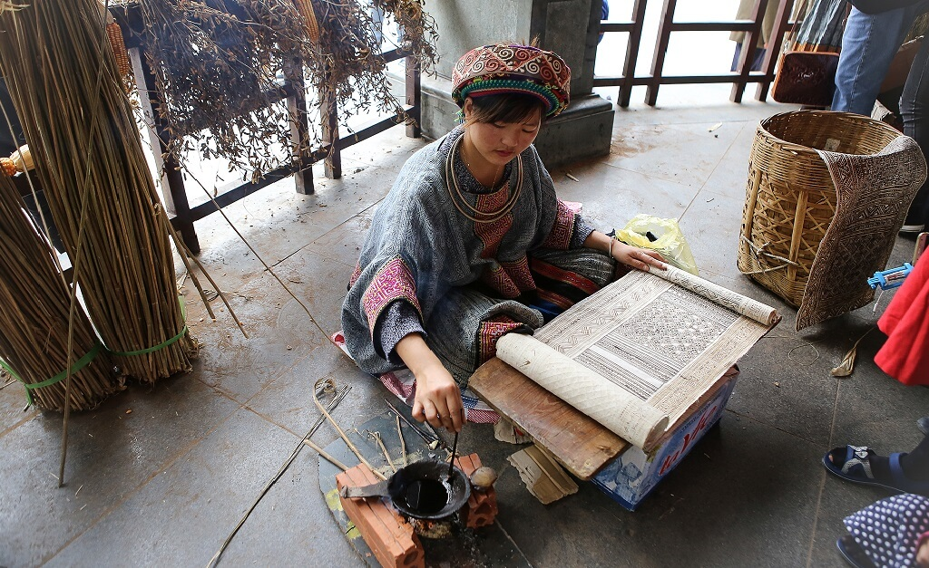
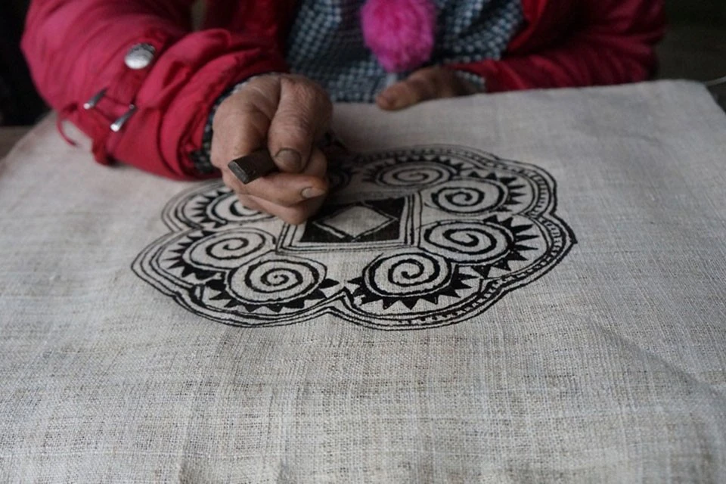
https://www.tiktok.com/@vtv24news/video/7174246680009706753?is_from_webapp=1&sender_device=pc

Slide 26
Dặn dò Về nhà sưu tầm tranh ảnh
Tìm hiểu bài 12:
Thiết kế thời trang với hoa văn dân tộc

Slide 27
Tiết học đến đây là kết thúc
Cảm ơn các em đã tham dự tiết học- hẹn gặp lại các em ở tiết học sau nhé!

